Slide 1
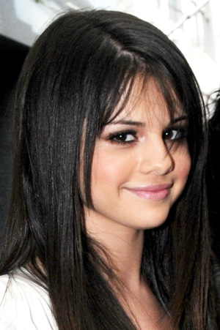
Selena Marie Gomez

Slide 2
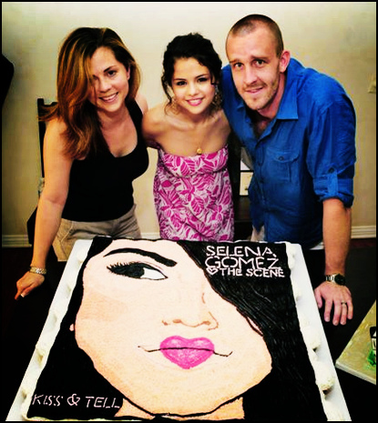
Rojstvo in Družina
Rodila se je 22. julija 1992 v Grand Prairie v Teksasu.
Mama: Mandy Teefey
oče: Ricardo Joel Gomez
Ločila sta se ko ji je bilo 5 let
Odraščala pa je z mamo.

Slide 3
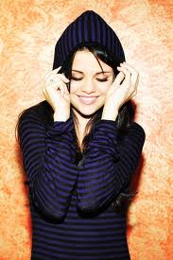
Šolanje
Šolala se je doma
Maja 2010 si je prislužila diplomo s srednje šole
Šolanje bo nadeljevala kasneje.

Slide 4
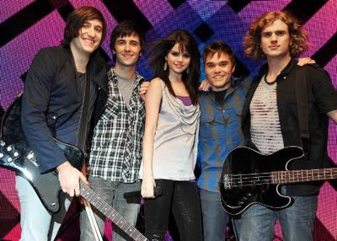
Zaposlitev in trenutno delo
Sodelovanje z Disney-jem
Posnela nekaj filmov
Glasbena skupina Selena Gomez & The Scene

Slide 5
Uspehi
Napisala je nekaj samostojnih pesmi
Cruella de Vil
Tell me something I don’t know
Naturally…

Slide 6
Zanimivosti
Dobra dela:
Projekt: Runway for Life
RAISE hope for Congo
PETA – pomoč živalim (sama ima 5 psov)

Slide 7
Viri
http://sl.wikipedia.org/wiki/Selena_Gomez
http://www.imdb.com/name/nm1411125/
http://selenagomez.com/

